Slide 1
臺北榮民總醫院教學部
【111年】獲獎事蹟

Slide 2

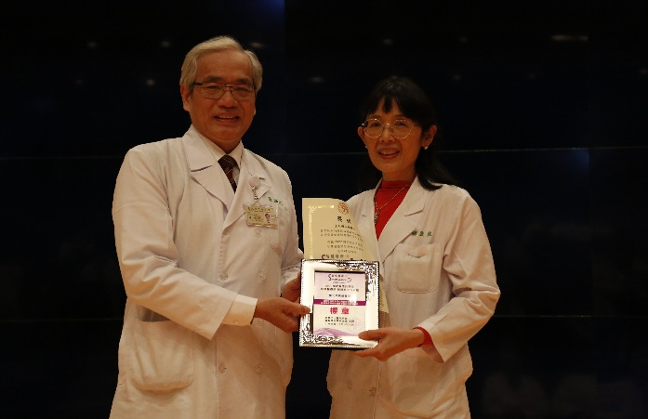
醫策會_國家醫療品質獎_智慧醫療類─智慧解決方案組─教學研究領域_【標章】
參賽主題：「醫界新血的急性心臟衰竭整體照護及氣道處置低接觸醫學教育的智慧模式」

Slide 3
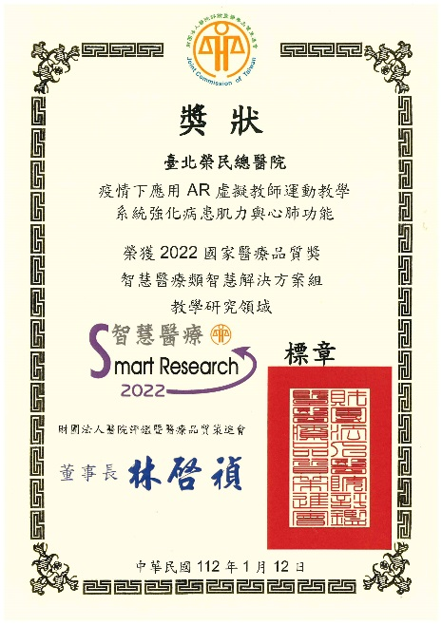
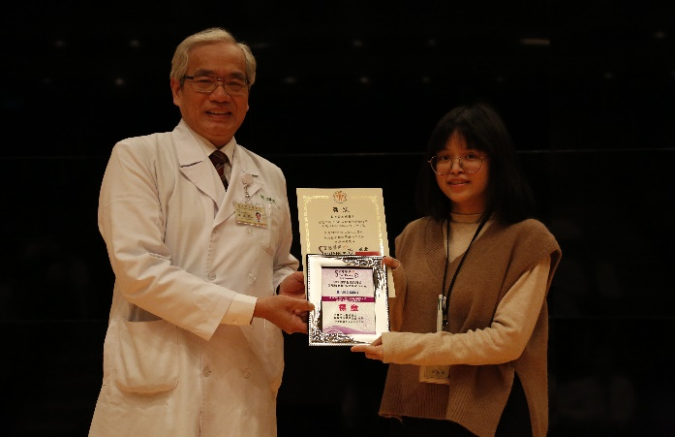
醫策會_國家醫療品質獎_智慧醫療類─智慧解決方案組─教學研究領域_【標章】
參賽主題：「疫情下應用AR虛擬教師運動教學系統強化病患肌力與心肺功能」

Slide 4

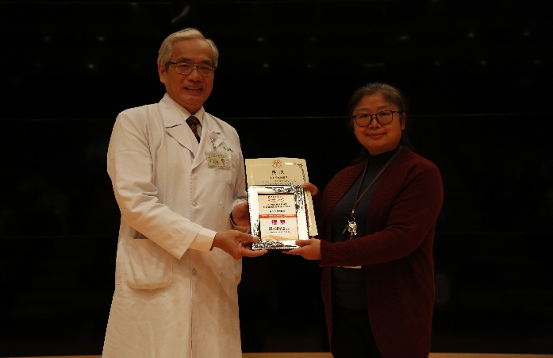
醫策會_國家醫療品質獎_智慧醫療類─智慧解決方案組─行政管理領域_【標章】
參賽主題：「創造國內、外臨床培訓人員以及行政服務團隊雙贏的智慧化雲端管理系統 TAMS」

Slide 5
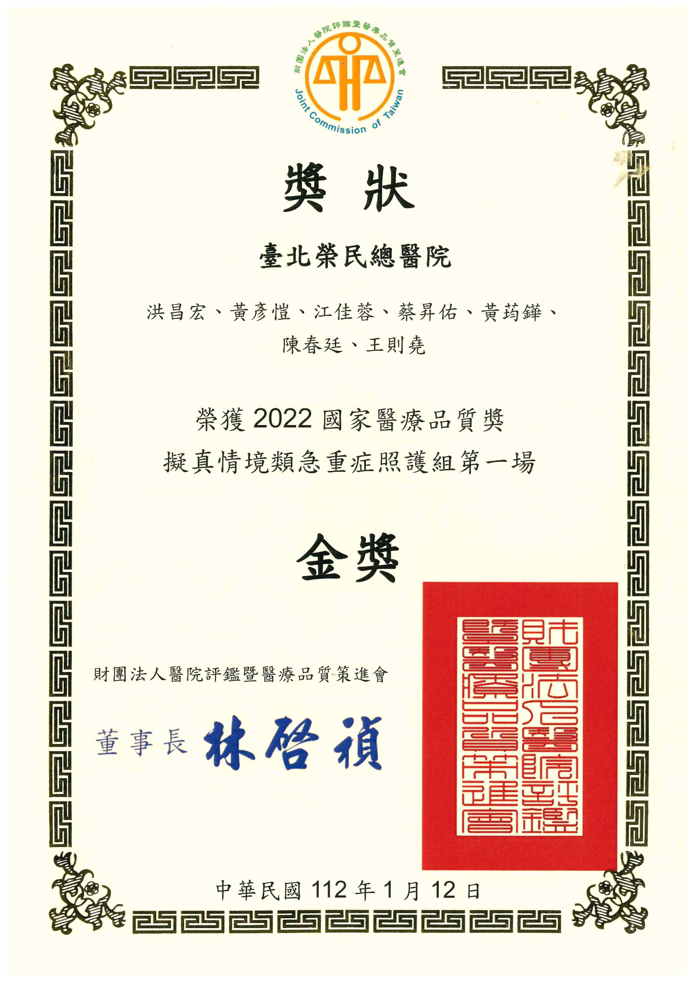
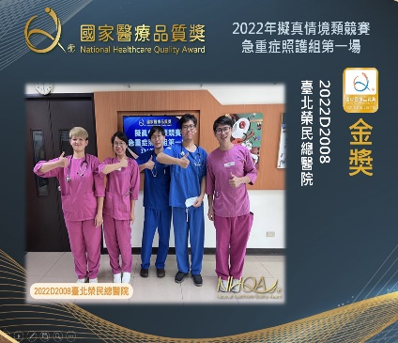
醫策會_國家醫療品質獎_擬真情境類_急重症照護組_【金獎】

Slide 6
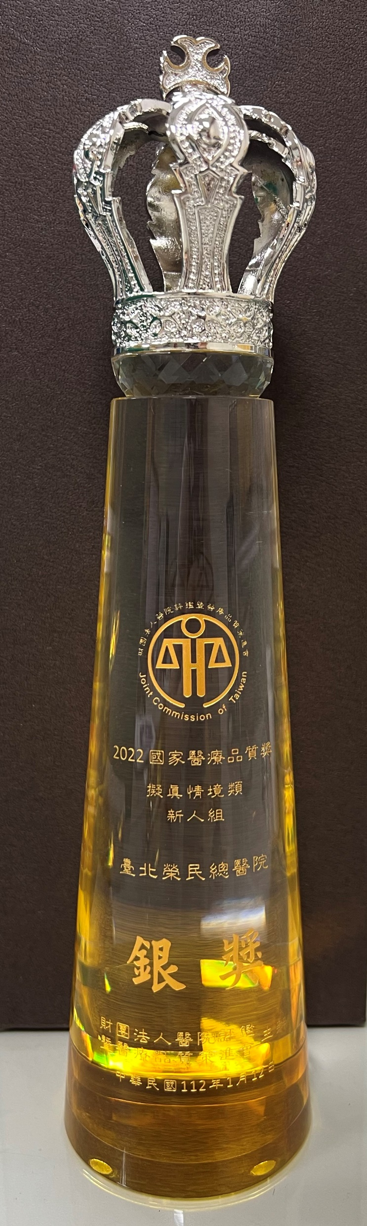
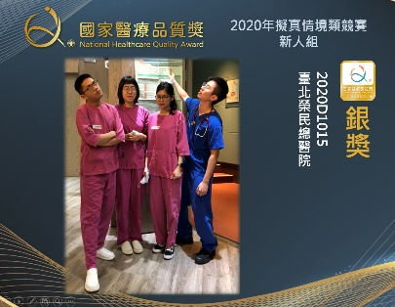
醫策會_國家醫療品質獎_擬真情境類_新人組_【銀獎】

Slide 7
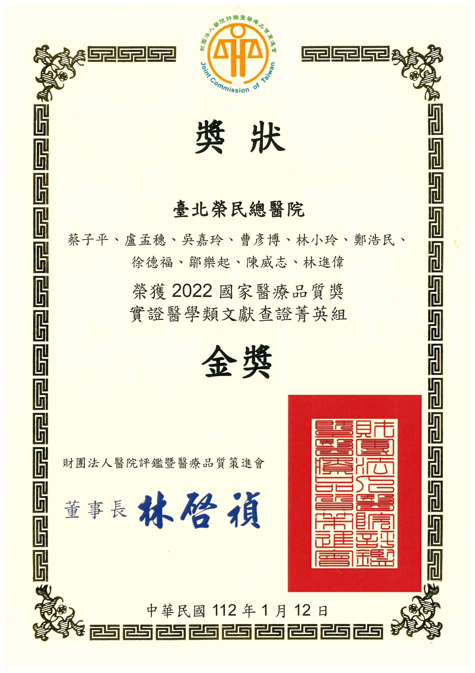
醫策會_國家醫療品質獎_實證醫學類_文獻查證菁英組_【金獎】

Slide 8
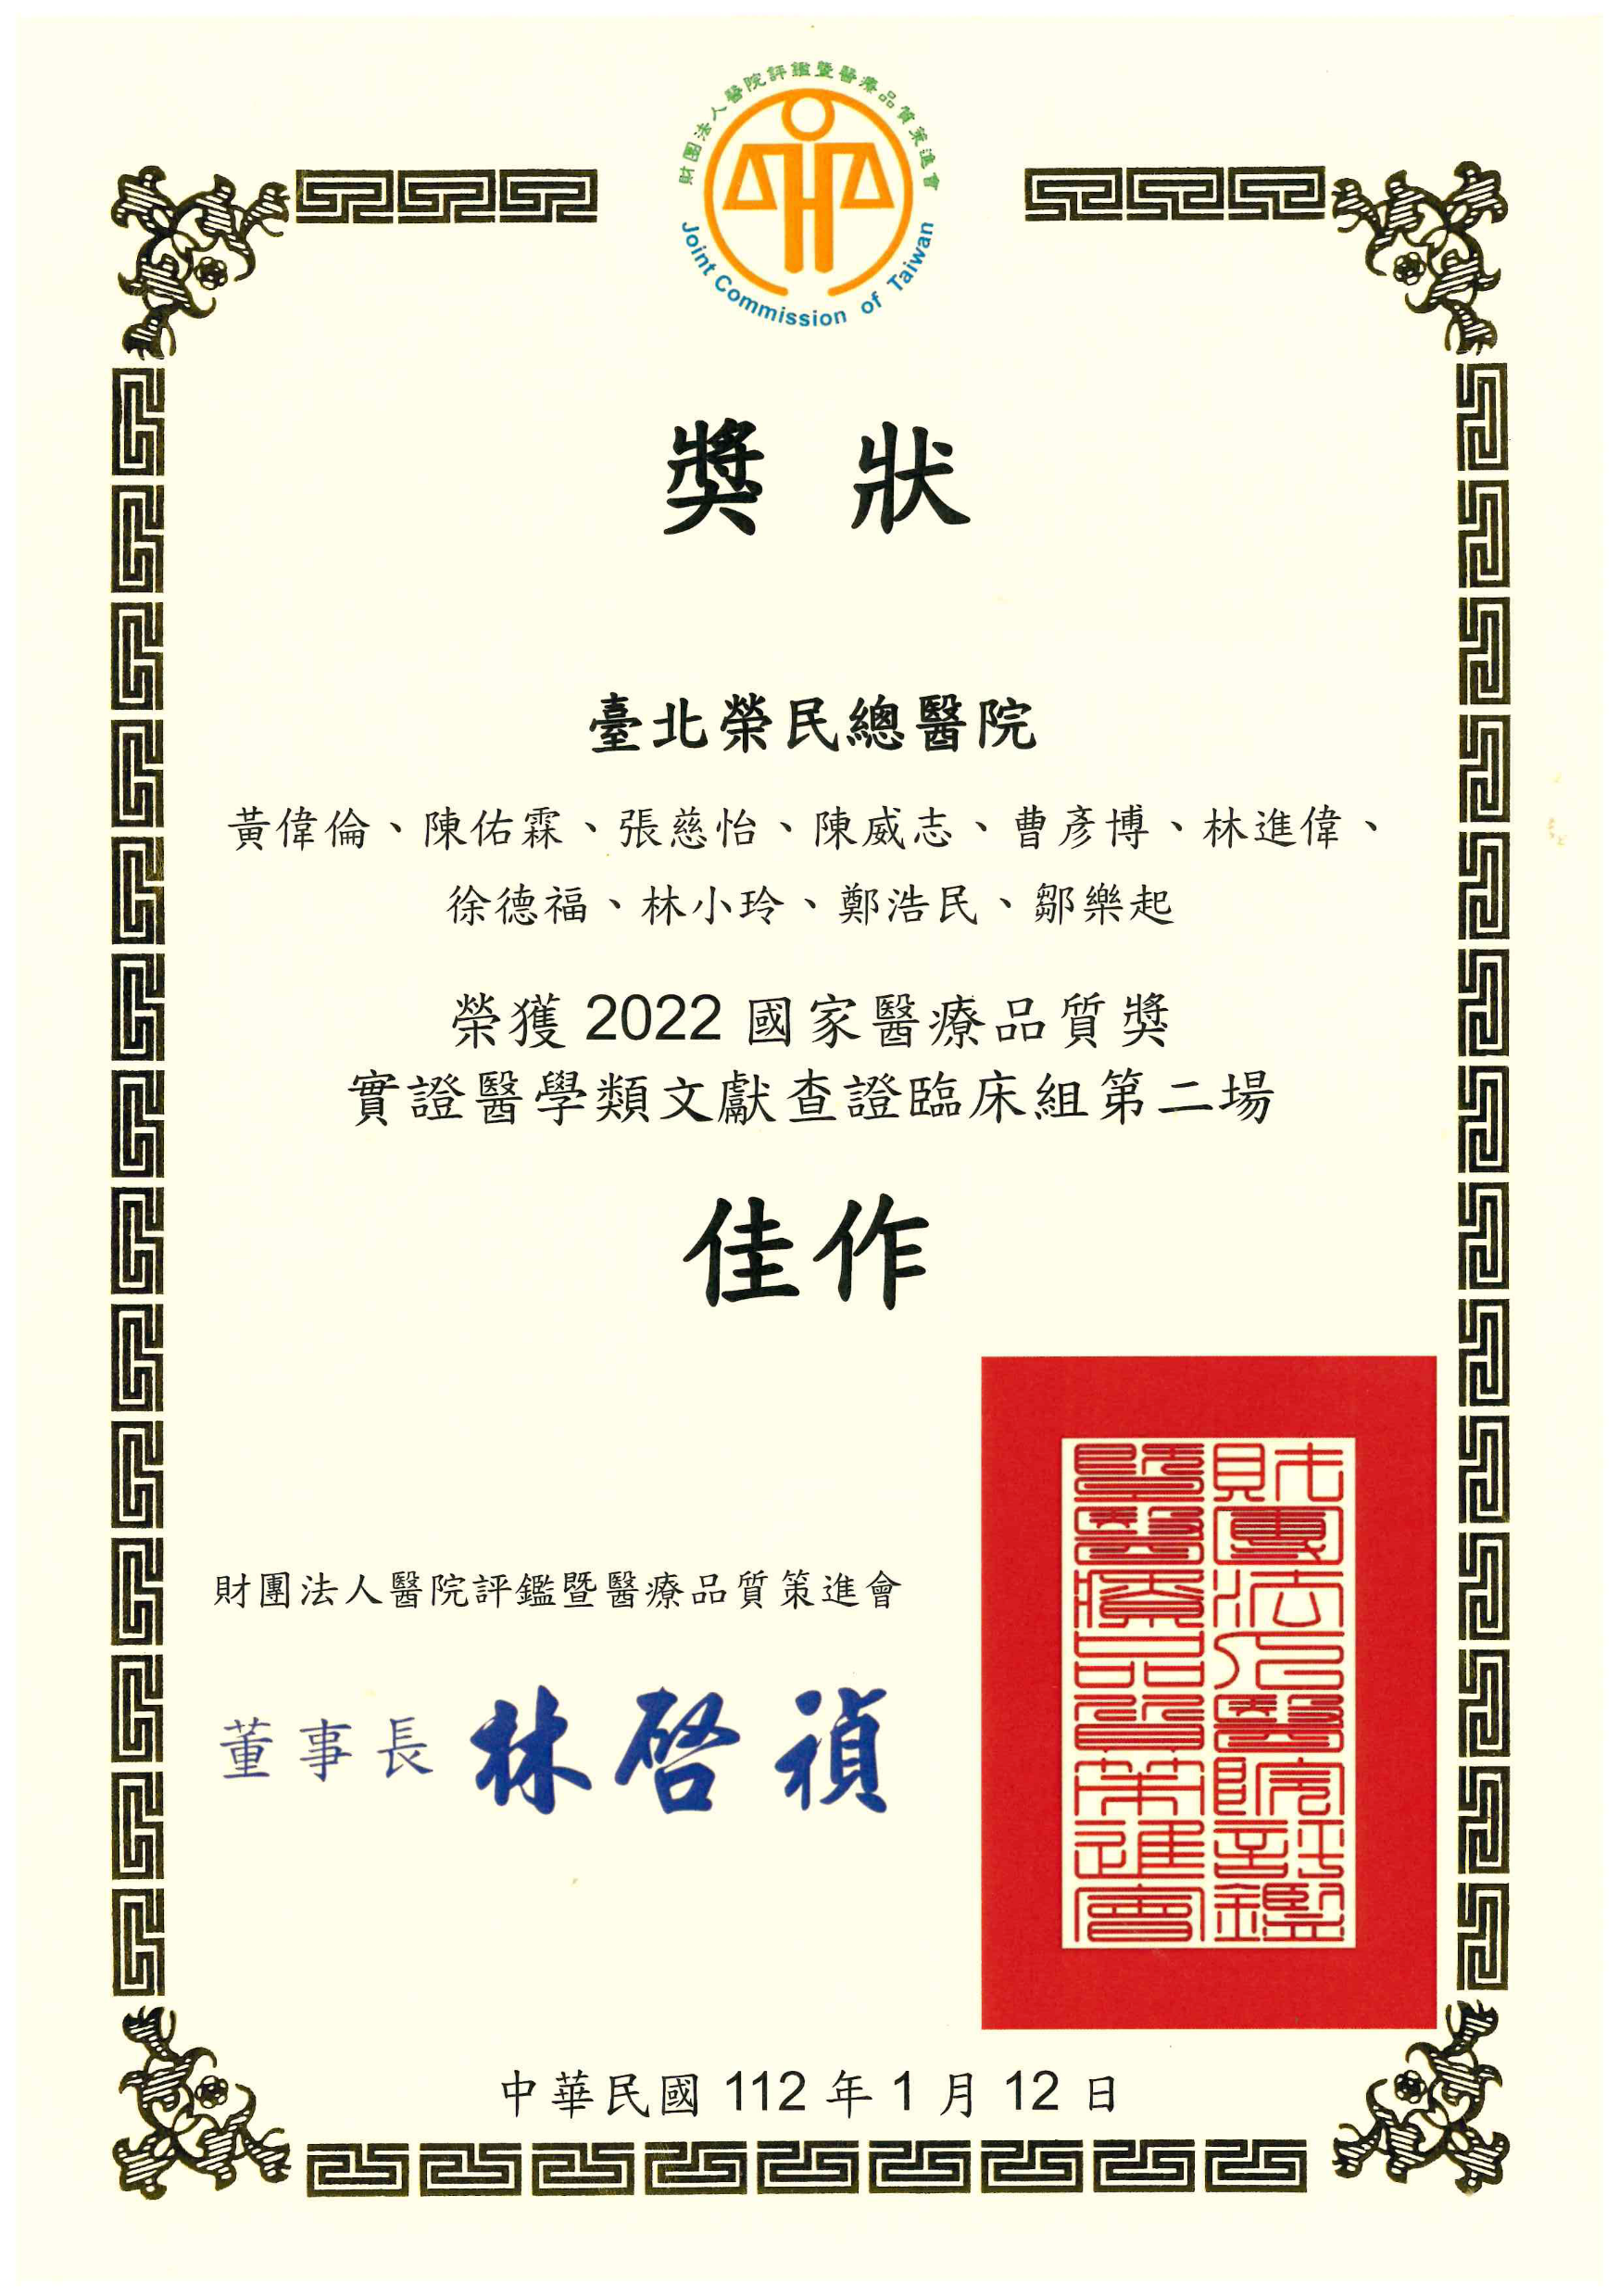
醫策會_國家醫療品質獎_實證醫學類_文獻查證臨床組(北區)_【佳作】

Slide 9
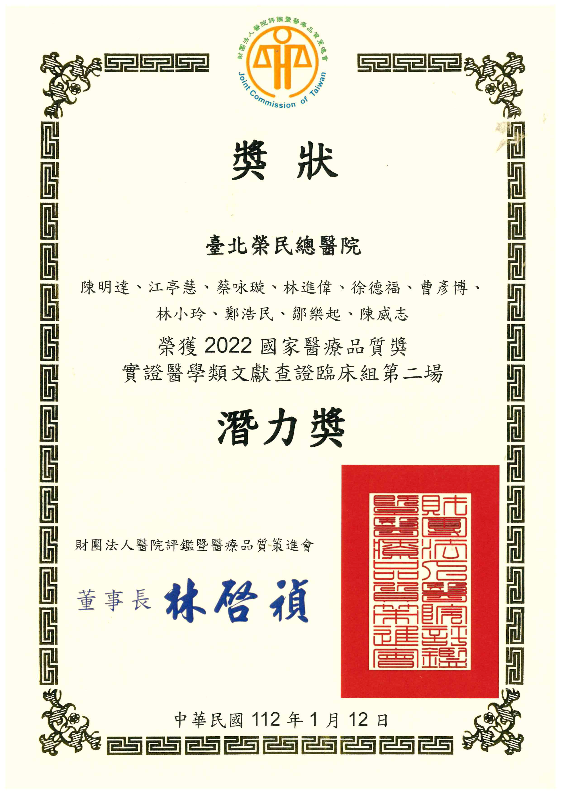
醫策會_國家醫療品質獎_實證醫學類_文獻查證臨床組(北區)_【潛力獎】

Slide 10

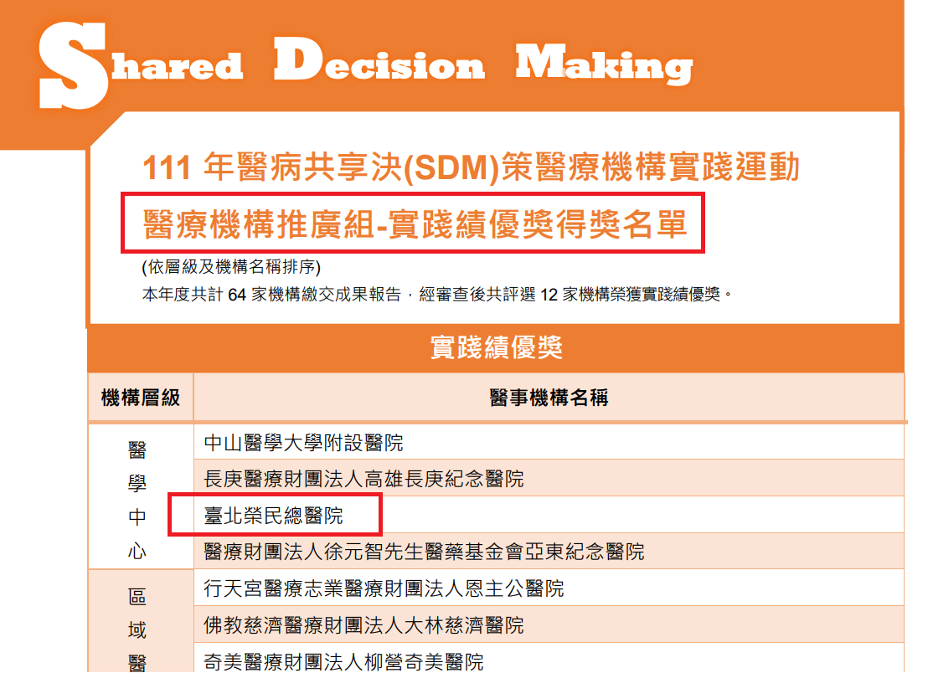
醫策會_國家醫療品質獎_111年醫病共享決策(SDM)醫療機構實踐運動_醫療機構推廣組_【實踐績優獎】

Slide 11

國家科學及技術委員會_【未來科技獎】
李重賓主任：「仿生一氧化氮前體奈米藥物NanoNO用於治療癌症」

Slide 12
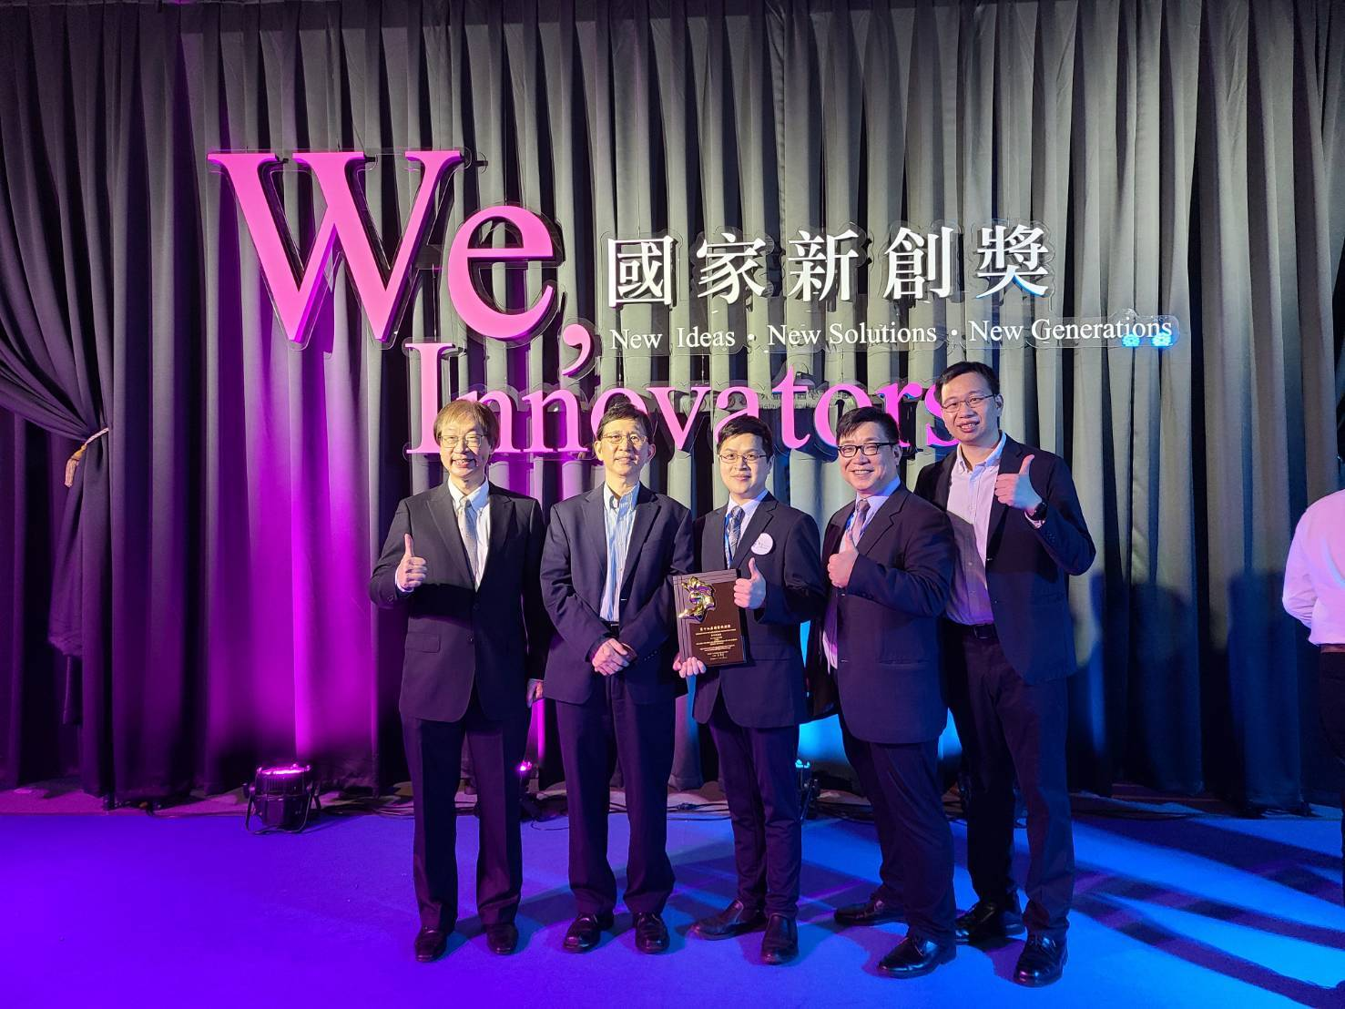
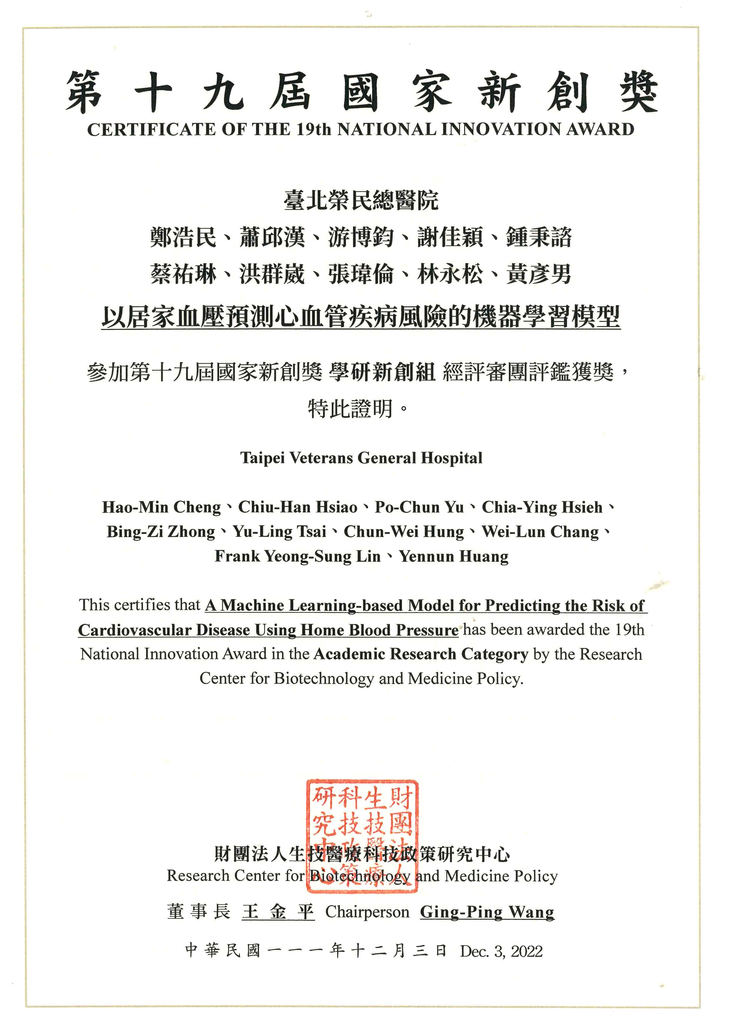
國家新創獎_【學研新創獎】
「以居家血壓預測心血管疾病風險的機器學習模型」

Slide 13
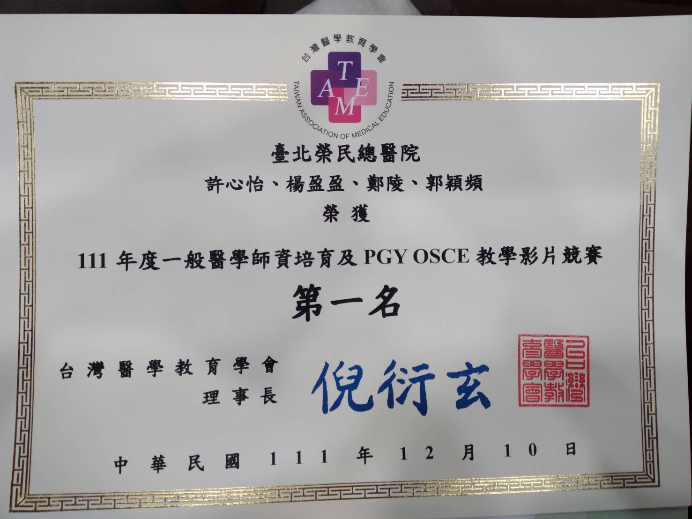
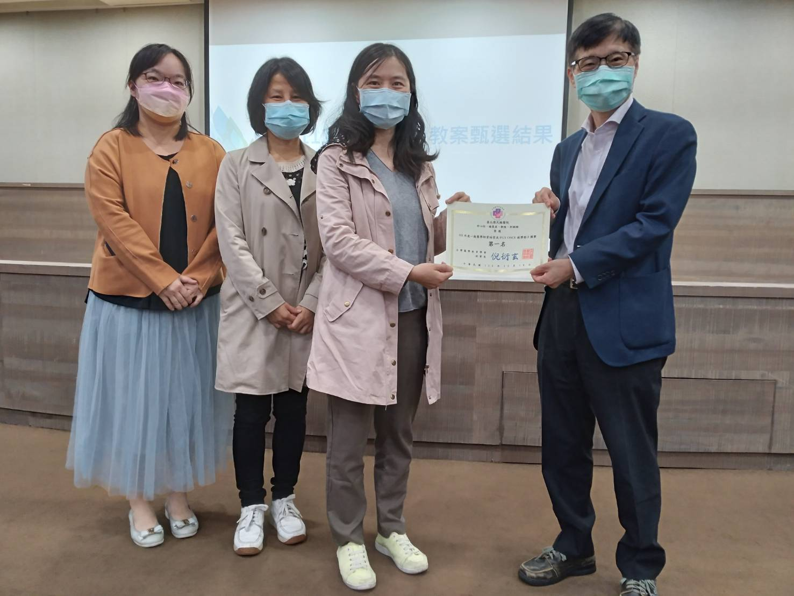
台灣醫學教育學會_一般醫學師資培育及PGY OSCE教學影片競賽_【第一名】
「多元化虛擬教材於學員面對「急性心臟衰竭併呼吸衰竭」病患之教學應用」

Slide 14
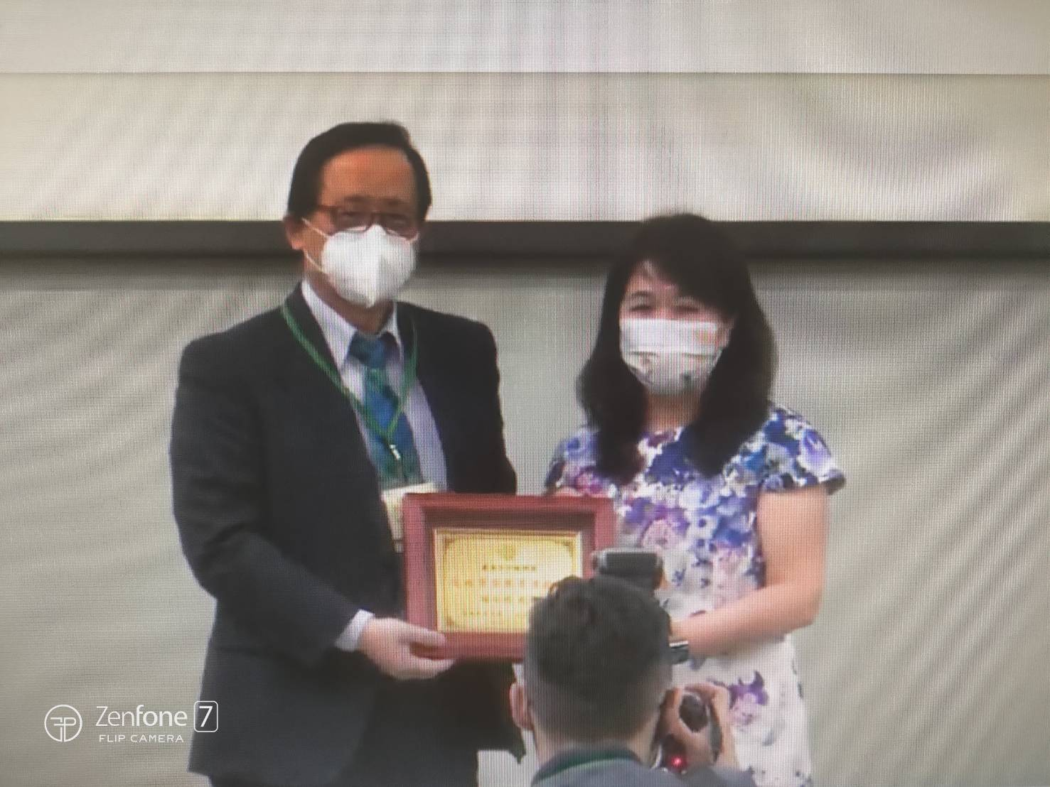
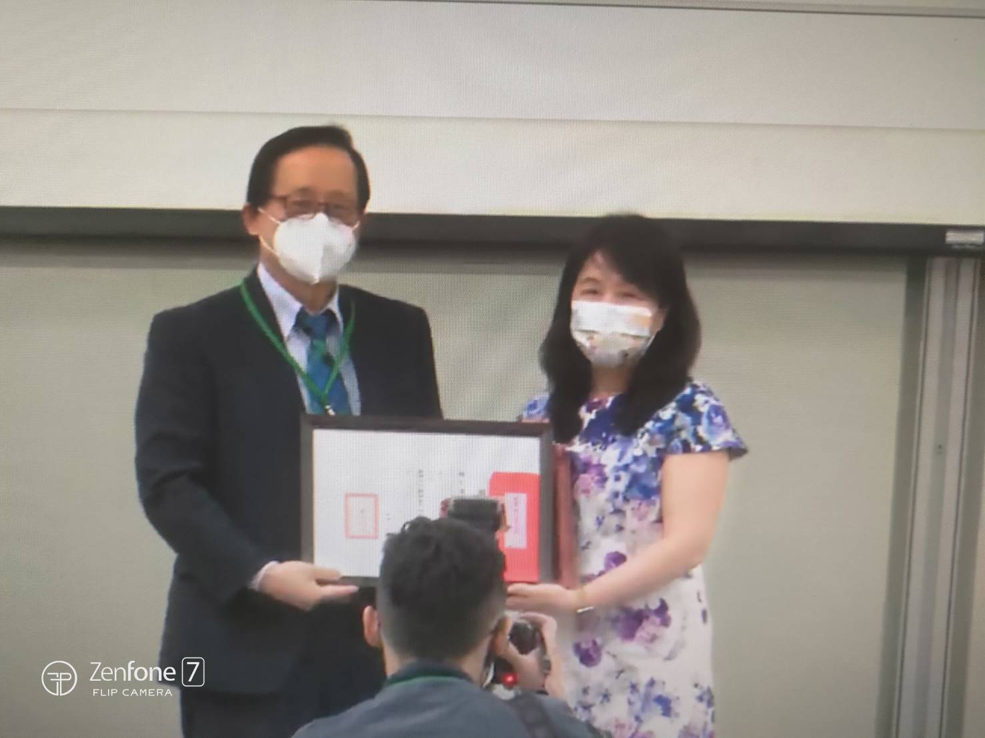
臺灣兒科醫學會_【兒科醫學教育貢獻獎】
楊令瑀教授

Slide 15
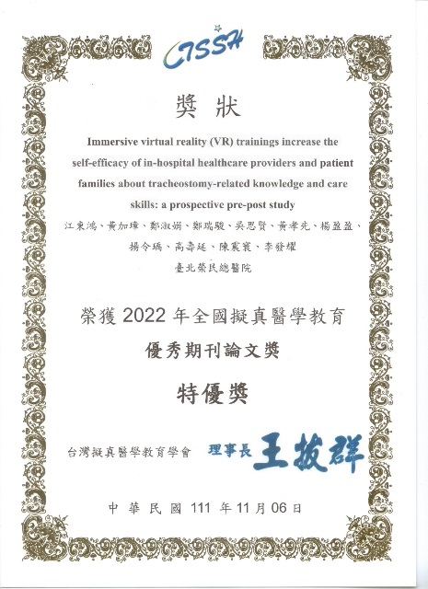
台灣擬真醫學教育學會_全國擬真醫學教育優秀期刊論文獎_【特優獎】_「運用虛擬實境教材訓練可增強院內健康照護者及家屬氣切相關的知識及照護技巧：前瞻性研究」

Slide 16

台灣擬真醫學教育學會_全國擬真醫學教育優秀期刊論文獎_【佳作獎】_「運用虛擬實境視聽教材可增強實習醫學生治療處置前的溝通技巧的學習及臨床轉換：前瞻性兩年的教學研究」

Slide 17

台灣擬真醫學教育學會_擬真醫學訓練應用教案及影片競賽_擬真醫學教育訓練教學影片_【佳作獎】
「多元化虛擬教材於學員面對「急性心臟衰竭併呼吸衰竭」病患之教學應用」

Slide 18
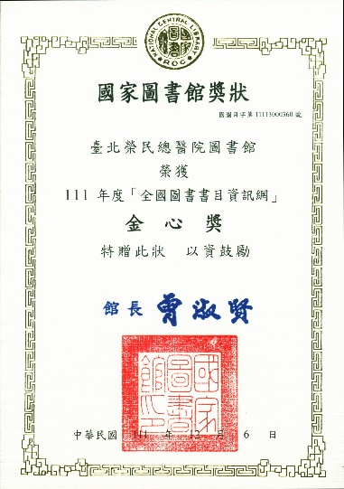
國家圖書館_111年度全國圖書書目資訊網（NBINet）_【金心獎】

Slide 19
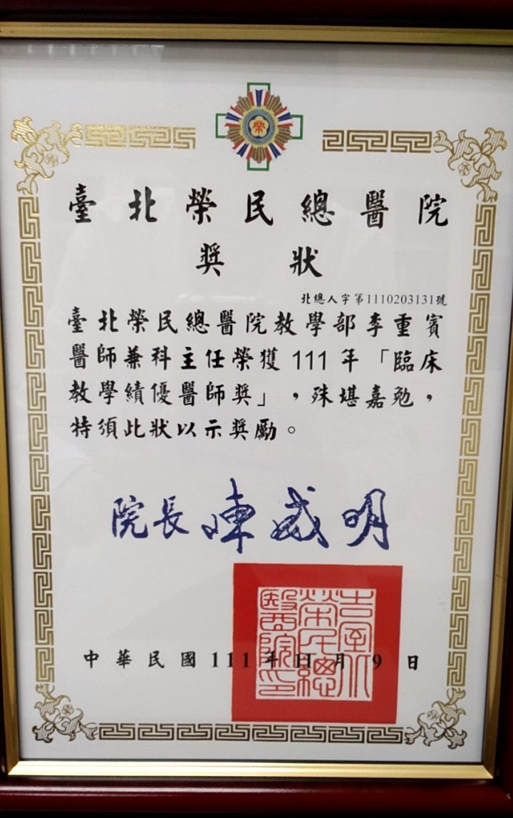
臺北榮民總醫院_【臨床教學績優獎】
李重賓科主任

Slide 20
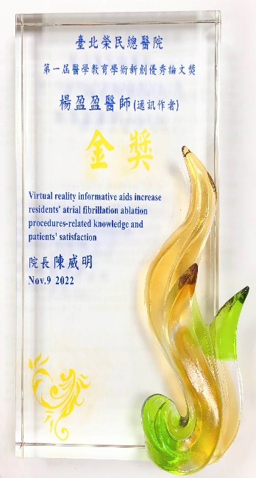
臺北榮民總醫院_醫學教育學術新創優秀論文獎_【金獎】

Slide 21
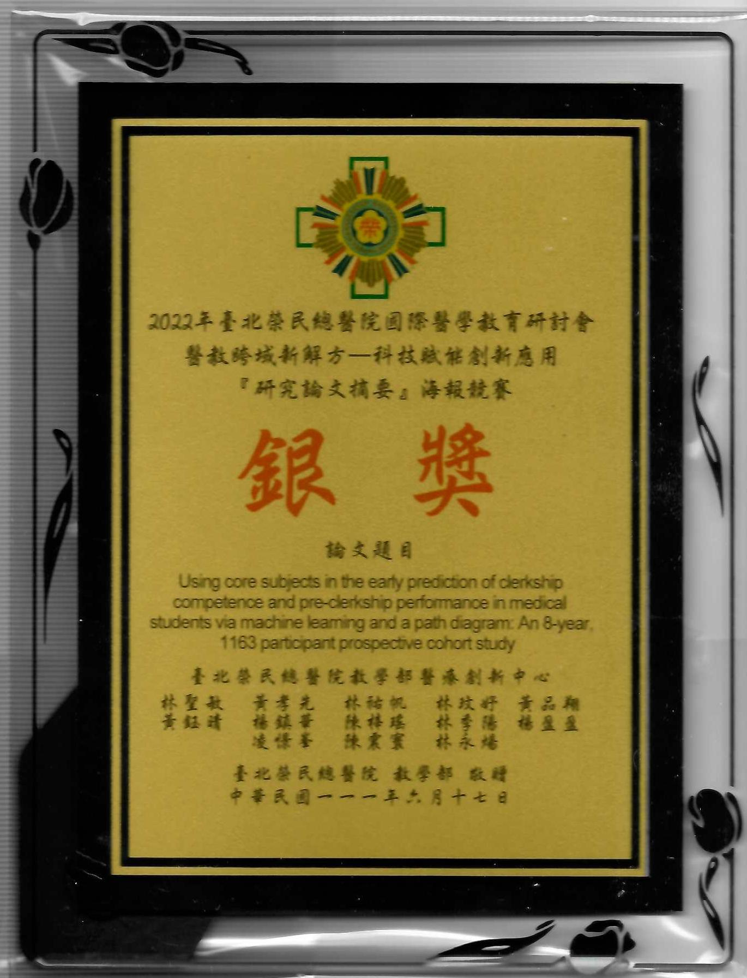
臺北榮民總醫院_2022國際醫學教育研討會_研究論文摘要海報競賽_【銀獎】

Slide 22
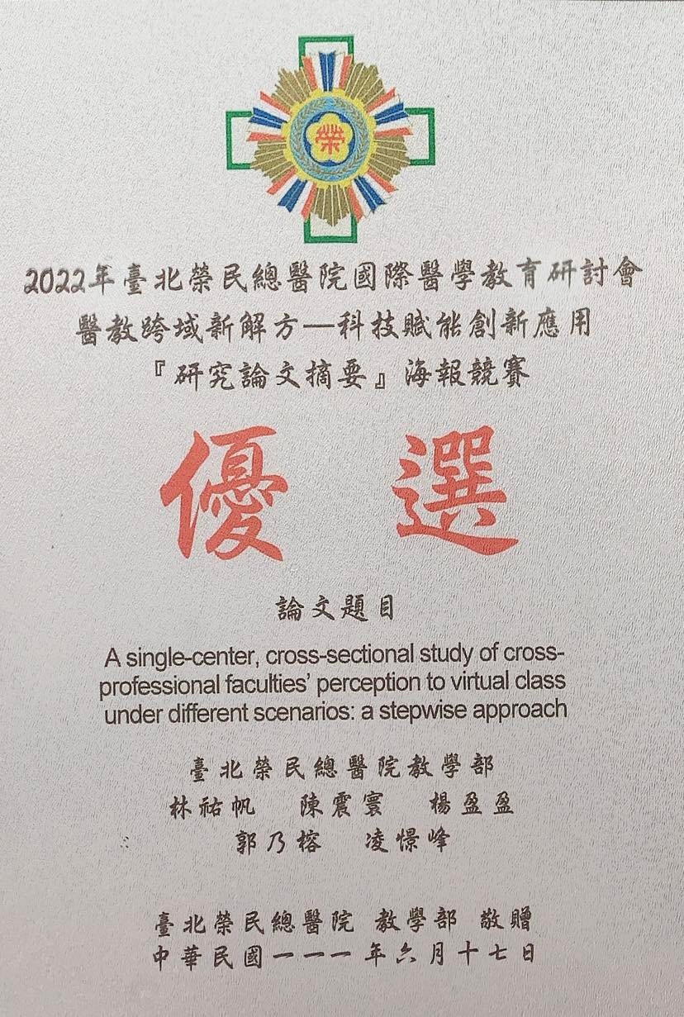
臺北榮民總醫院_2022國際醫學教育研討會_研究論文摘要海報競賽_【優選】

Slide 23
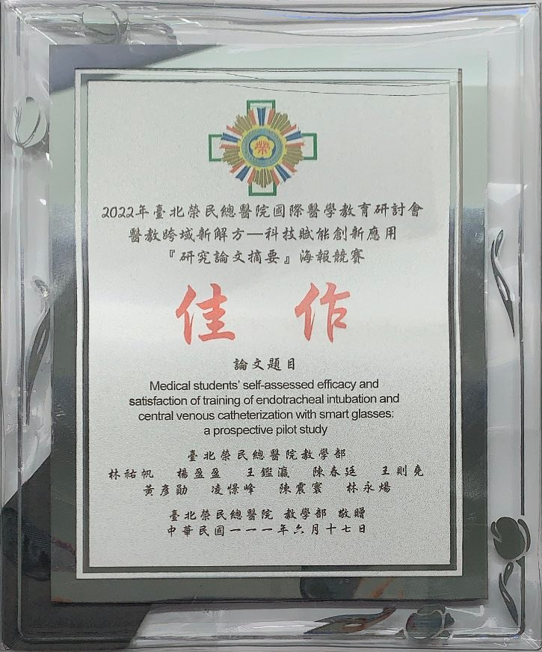
臺北榮民總醫院_2022國際醫學教育研討會_研究論文摘要海報競賽_【佳作】

Slide 24
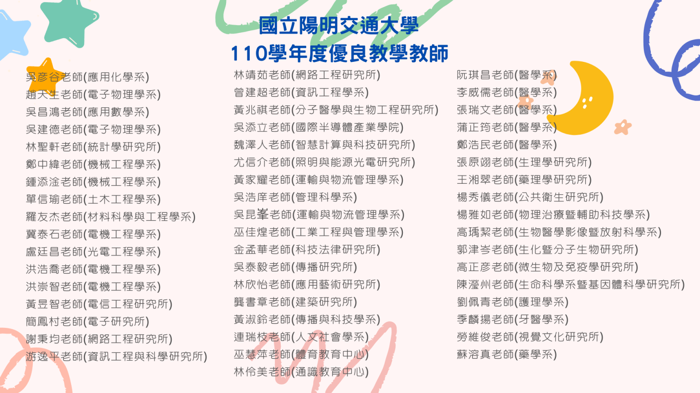
國立陽明交通大學_【校級優良教學教師獎】
鄭浩民科主任

Slide 25
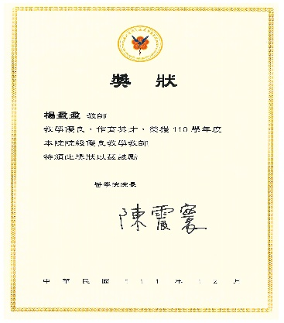
國立陽明交通大學_【醫學院院級優良教師獎】
楊盈盈部主任

Slide 26
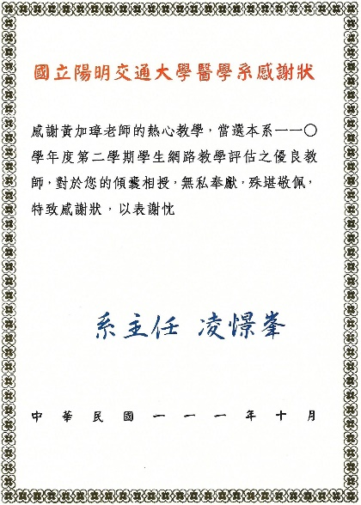
國立陽明交通大學_【醫學系110學年度學生網路教學評量優良教師】
黃加璋醫師

